Slide 1
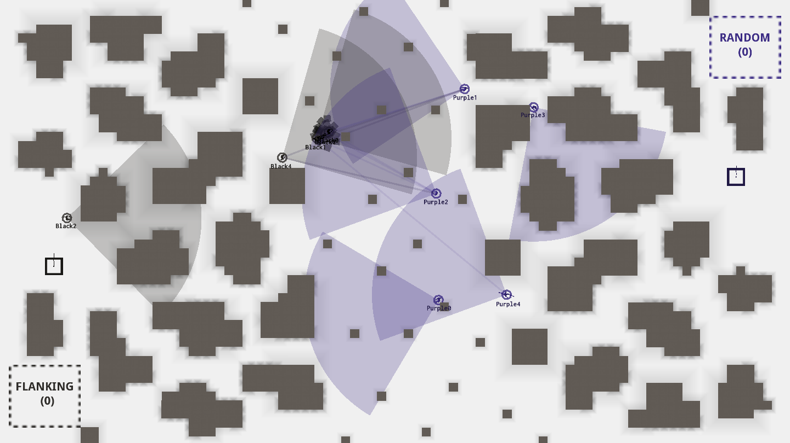
Capture du drapeau
Félix-Antoine Ouellet

Slide 2
Plan
Planification de trajectoires
Planification tactique
Résultats
Problèmes rencontrés
Conclusion

Slide 3
Plan
Planification de trajectoires
Planification tactique
Résultats
Problèmes rencontrés
Conclusion

Slide 4
Planification de trajectoires
Démo

Slide 5
Planification de trajectoires
Analyse
Ne donne pas des chemins optimaux
Besoin de lissage
Pauses intermittentes
Communication simple avec le serveur
Peut avoir du bon...
Aucune influence des agents ennemis sur le chemin trouvé
Très pertinent dans un contexte temps réel

Slide 6
Plan
Planification de trajectoires
Planification tactique
Résultats
Problèmes rencontrés
Conclusion

Slide 7
Planification tactique
Démo

Slide 8
Planification tactique
Analyse
Modélisation du problème
Exploration vs Exploitation
Point critique : traduction en actions de bas niveau
Trop aggressive?

Slide 9
Plan
Planification de trajectoires
Planification tactique
Résultats
Problèmes rencontrés
Conclusion

Slide 10
Résultats

Slide 11
Résultats

Slide 12
Résultats

Slide 13
Résultats
Plan + Pas d’entraînement | Balanced Commander | Random Commander | Terminator
Match 1 | 0 – 1 | 0 – 0 | 0 – 3
Match 2 | 0 – 2 | 0 – 0 | 0 – 4
Match 3 | 0 - 0 | 0 – 0 | 0 – 2
Plan + d’entraînement | Balanced Commander | Random Commander | Terminator
Match 1 | 0 – 0 | 0 – 1 | 0 – 3
Match 2 | 0 – 0 | 0 – 1 | 0 – 3
Match 3 | 0 – 0 | 1 – 0 | 1 – 1

Slide 14
Plan
Planification de trajectoires
Planification tactique
Résultats
Problèmes rencontrés
Conclusion

Slide 15
Problèmes rencontrés
SDK immature
Agents tirent au travers des murs
Agents passent au travers des murs
Problèmes au niveau de la communication avec le serveur
Etc...
Déboguer un système optimisé est loin d’être facile...

Slide 16
Plan
Planification de trajectoires
Planification tactique
Résultats
Analyse
Problèmes rencontrés
Conclusion

Slide 17
Conclusion
HPA* est bien adapté pour un contexte temps réel, mais requiert des techniques additionnelles pour donner des résultats optimaux
Q-Learning est un choix intéressant pour la planification tactique, mais demande beaucoup de finesse

